Slide 1
Extern leren…..

Slide 2
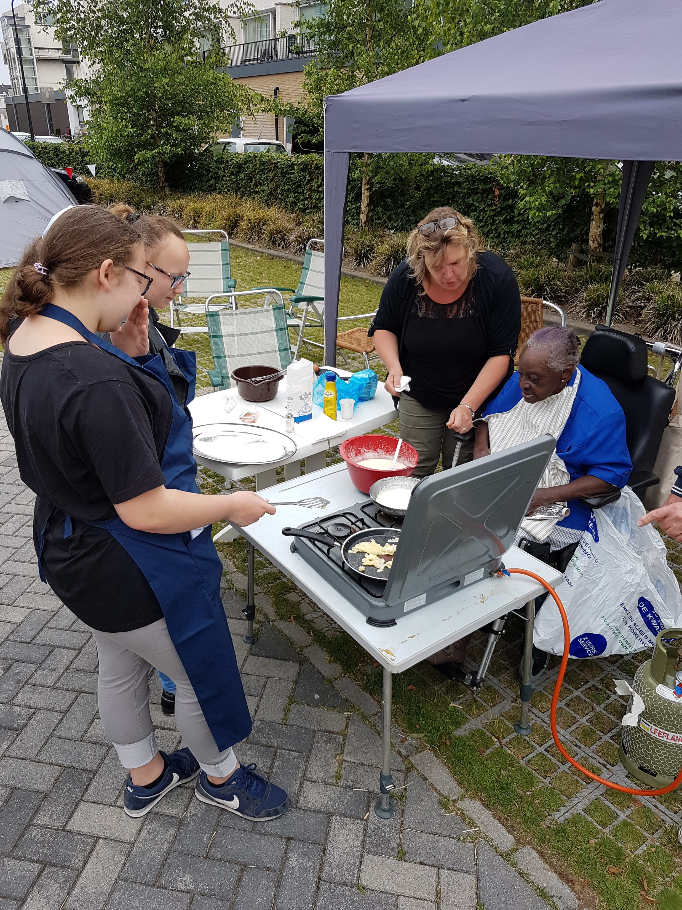
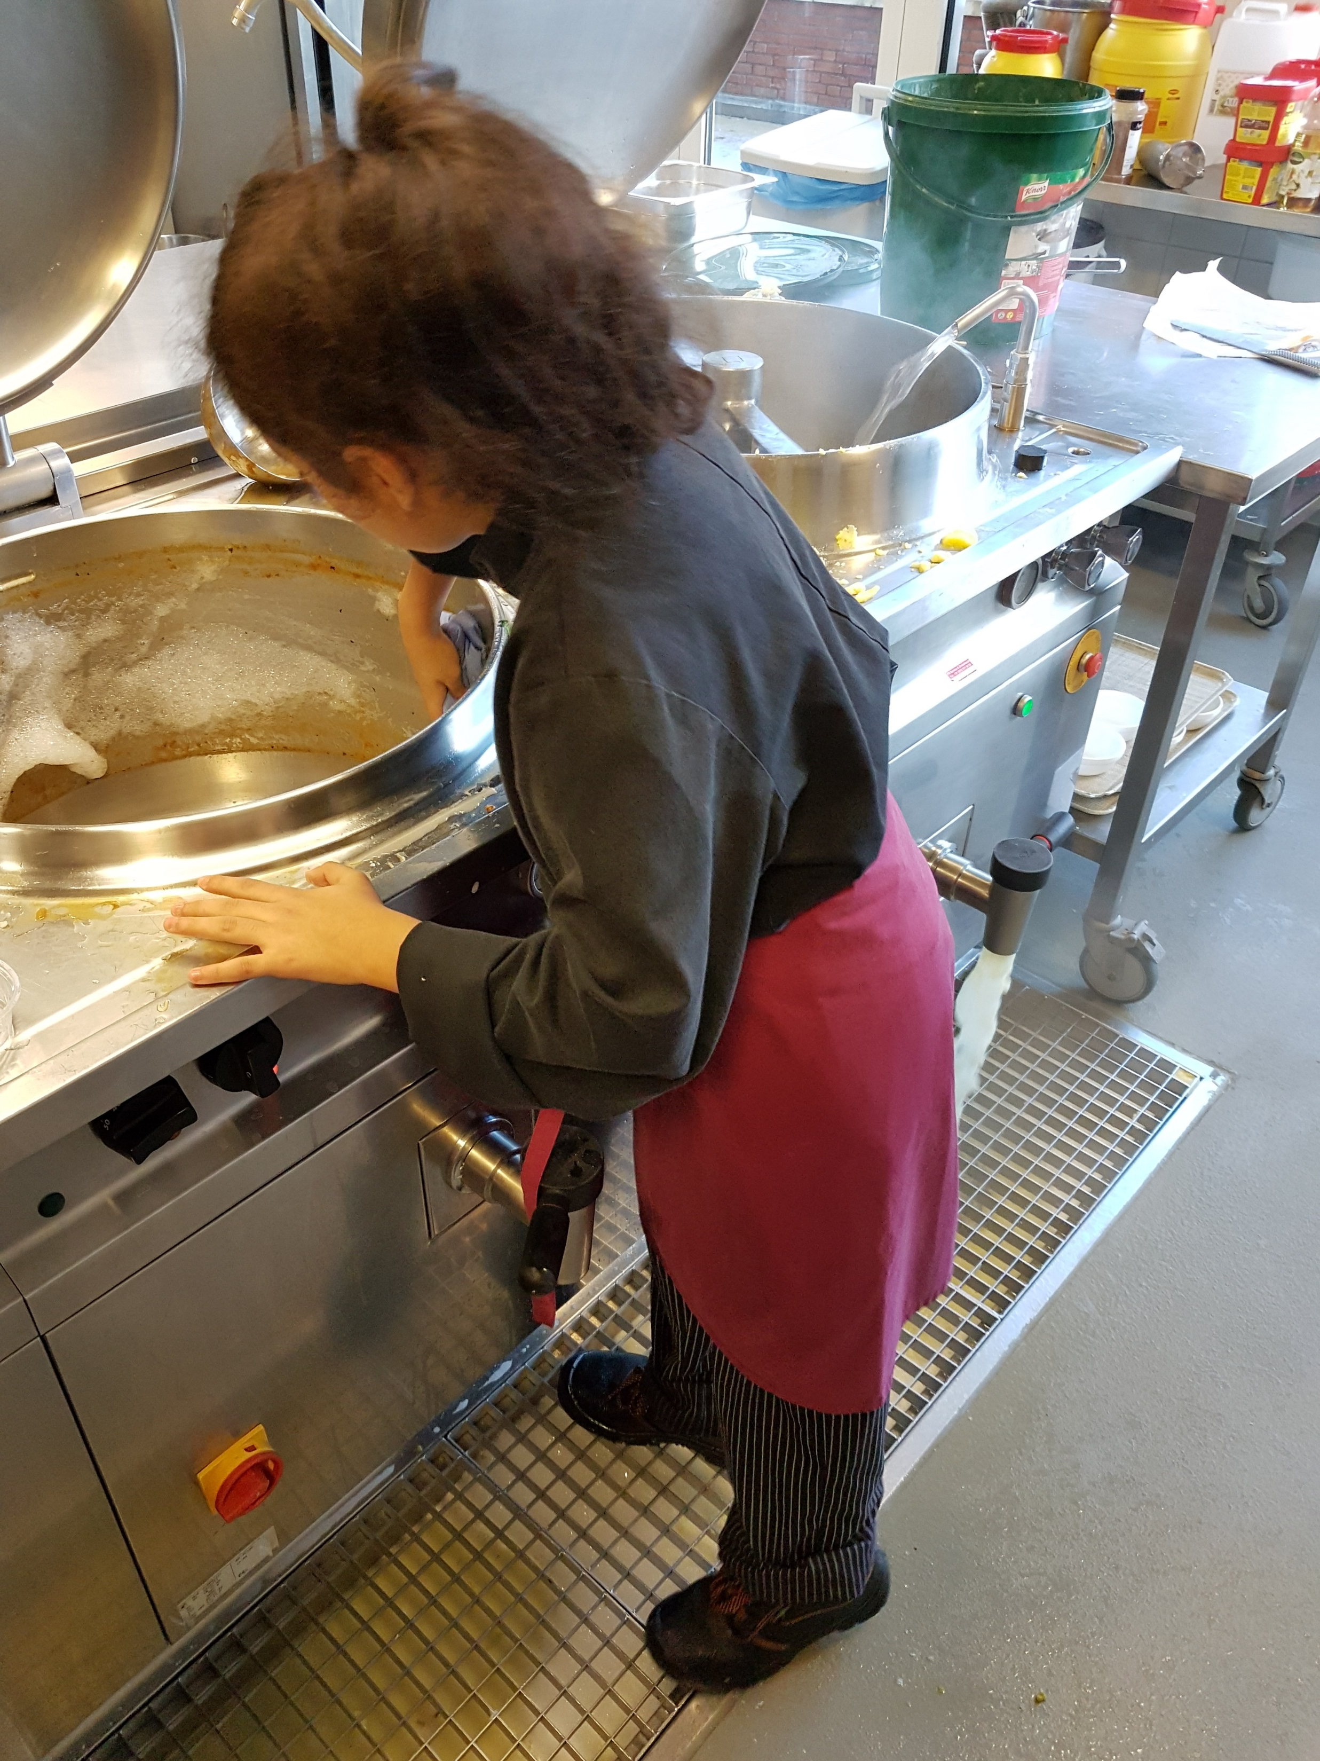

Slide 3
Hoe is dit ontstaan
Korte uitleg

Slide 5
Wat doen de leerlingen?
Korte uitleg

Slide 6
Heel vijverhof bakt

Slide 7
Wat is er nog meer mogelijk?
Korte uitleg

Slide 8
Wat betekent dit voor de bewoners en onze leerlingen…

